Slide 1
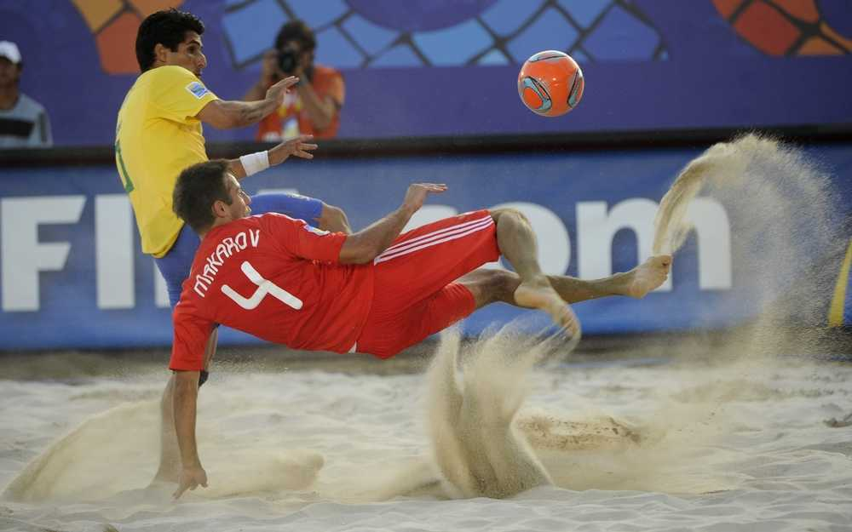

Slide 2
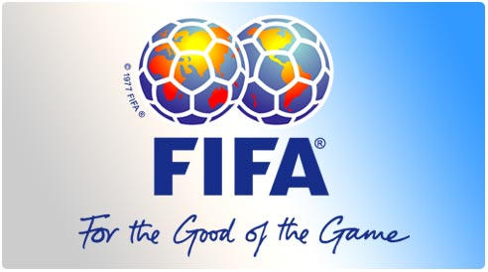
Единая трактовка Правил игры в Пляжном футболе Определения (критерии) Правило 12. Нарушения Правил и недисциплинированное поведение 2017

Slide 3
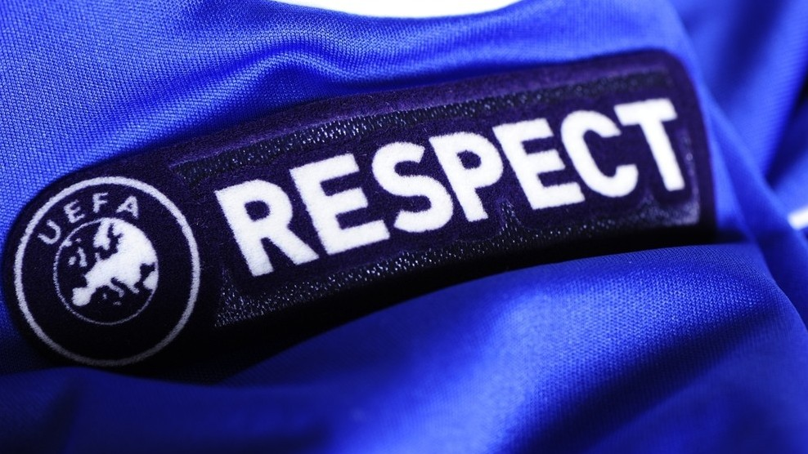
УВАЖЕНИЕ является главным принципом Игры и обязателен для всех ее участников (игроков, тренеров, руководителей клубов, судей) и зрителей.

Slide 4
Определения (критерии) нарушений Правил игры
Критерии нарушений Правил игры являются важным элементом для правильной трактовки игровых ситуаций.
Судьям необходимо знать критерии для того, чтобы с их помощью в матче принимать верные решения и правильно объяснить игрокам, тренерам, ГСК.

Slide 5
ПОСЛЕДОВАТЕЛЬНОСТЬ
При трактовке единоборств и вынесении дисциплинарных санкций судья должен показать ровное, одинаковое отношение к командам.

Slide 6
Неосторожность - означает, что игрок проявил невнимательность или нерасчетливость во время игрового единоборства или действовал неосмотрительно. Дисциплинарные санкции не требуются.
Безрассудство - означает, что игрок действовал, совершенно не думая о том, что играет опасно по отношению к сопернику.
Игроку должно быть вынесено предупреждение.
Применение чрезмерной силы - означает, что игрок превысил необходимое усилие и угрожает нанести сопернику травму.
Игрок должен быть удален.

Slide 7
Единоборства
Намерение и возможность у игрока играть в мяч
Сыграл или не сыграл игрок в мяч
Неправильные действия защищающегося
Встречное движение в соперника
Физический контакт между соперниками
6. Кто был инициатором контакта
7. Усиление легкого контакта

Slide 8
Толчок Условия для правильного толчка
Мяч должен находиться на игровом расстоянии от борющихся игроков (около 1 м)
При параллельном с соперником векторе движения к мячу
Толчок носит характер оттирания соперника от мяча (не с разбега)
С достаточным усилием (без применения чрезмерной силы)
Толчок выполнен плечом (без дополнительного толчка рукой)
Толчок выполнен в плечо соперника
Толчок может быть выполнен в разрешенную часть спины соперника, который укрывает мяч
9. С намерением самому овладеть мячом (не для партнера)

Slide 9
Игра рукой
1.Умысел сыграть рукой в мяч (движение руки к мячу)
2.Естественное положение руки в данной игровой ситуации
3.Увеличение площади тела
4.Расстояние от мяча до игрока (с учетом отскока от песка)
5.Возможность и попытка убрать руку
6.Игрок видел мяч или он появился неожиданно

Slide 10
Симуляция
Игрок ДОЛЖЕН быть предупрежден, если:
между игроками нет контакта
игрок пытается обмануть судью.
Игрок МОЖЕТ быть предупрежден, если он:
- использует легкий контакт с соперником
- инициирует контакт с соперником
рассчитывает на возможный контакт с соперником
преувеличивает травму, чтобы сопернику было вынесено наказание.
Игра должна быть продолжена, если игрок совершает падение до контакта, избегая небезопасного столкновения с соперником.

Slide 11
Опасная игра
Играть опасно - означает любое действие, когда игрок, пытаясь играть в мяч, угрожает нанести травму кому-либо (включая самого игрока), или мешает ближайшему сопернику играть в мяч из-за боязни получить травму.
При этом между игроками отсутствует физический контакт.
Если игрок зажимает ногами мяч, находящийся на песке, или лежа укрывает мяч телом – это считается опасной игрой для себя и наказывается штрафным ударом, согласно Правилам игры.

Slide 12
Опасное нападение в подкате
1. Прыжок (фаза полета)
2. Скорость (повышенная)
3. Положение ноги (открытой стопой, прямой ногой)
4. Контакт (прямой или по касательной)
5. Место контакта (голеностоп)
6. Сила воздействия (больше необходимой)
7. Легкое касание мяча или игра в мяч, но при этом другой ногой «срезая» соперника
8. Без возможности играть в мяч (расположение мяча и соперника)
9. Без намерения играть только в мяч, не нарушая Правил, но в соперника с мячом как единую цель
10. Безрассудство (не думая о безопасности соперника)
11. Агрессия (вне борьбы за мяч)

Slide 13
Вратарь контролирует мяч, когда:
держит мяч в руках или касается его руками (рукой) или при этом мяч находится между рукой и любой поверхностью (песком, собственным телом)
он накрывает мяч любой частью кисти рук или руками, за исключением случая, когда мяч случайно отскакивает от вратаря или вратарь отбил мяч, защищая ворота
держит мяч на ладони вытянутой руки
подбрасывает его в воздух.
Вратарь не может быть атакован соперником, когда он контролирует мяч руками.

Slide 14
Помеха вратарю с мячом в руках
Атакующий игрок ДОЛЖЕН быть предупрежден, если он ОЧЕВИДНО умышленно встает перед вратарем и мешает ему ввести мяч в игру или сделать обостряющий пас вперед, проявляя неспортивное поведение.
В остальных случаях помехи вратарю судья может ограничиться внушением, предварительно остановив время матча.

Slide 15
Удар через себя или удар «ножницы»
Контроль мяча атакующим игроком (расстояние около 1 м)
Выполнение или намерение атакующего игрока выполнить удар
3. Движение защищающегося игрока в соперника или к мячу
4. Физический контакт с атакующим игроком
Кто инициатор контакта? (если нападающий – следует продолжить игру)
Вступление в борьбу за мяч или игра в мяч защищающимся игроком (включая вратаря) считается нарушением Правил
Защищающийся игрок должен быть аккуратным в единоборстве с соперником, который выполняет или готовится выполнить удар через себя.

Slide 16
Неправильное использование рук
1.Выставление руки сопернику в голову, лицо – безрассудное поведение (предупреждение).
2. Умышленный удар рукой сопернику в голову, использование локтя как оружия:
в борьбе за мяч – серьезное нарушение (удаление)
без борьбы за мяч – агрессивное поведение (удаление).
Последствия (кровь) не являются критерием для вынесения дисциплинарных санкций - только характер действий.

Slide 17
Столкновение головами
Когда оба игрока пытаются сыграть в мяч, который близко - нет нарушения.
Когда мяч находится далеко от одного из этих игроков или один игрок очевидно опаздывает – это нарушение, которое может быть неосторожным, безрассудным или с применением чрезмерной силы.
Судьи должны быть готовыми немедленно остановить игру и вызвать на поле врача для оказания помощи пострадавшим игрокам.

Slide 18
Предупреждение за неспортивное поведение
1. В тактических целях совершает нарушение Правил, мешая развитию или прерывая перспективную атаку, но при этом игрок не действует в безрассудной манере и не применяет чрезмерную силу.
2. Задерживает соперника в тактических целях, оттаскивая его от мяча или не давая ему возможности овладеть мячом.

Slide 19
Срыв перспективной атаки
Судья должен принимать во внимание, что для атакующей команды приоритетом является пробитие штрафного удара.
1. Расстояние от места нарушения до ворот
2. Направление атаки (ориентир – ворота)
3. Расположение и количество игроков защищающейся команды
4. Пространство перед атакующим игроком
5. Динамика развития атаки
6. Наличие партнеров у атакующего игрока
7. Владение или возможность получения мяча под контроль игроком

Slide 20
Лишение явной возможности забить гол
Расстояние от места нарушения до ворот
Владение мячом или возможность владения мячом
Направление развития атаки (ориентир – ворота)
Расположение и количество игроков обороняющейся команды
Очевидная возможность забить гол

Slide 21
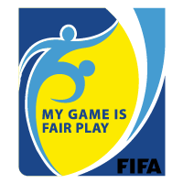
Принцип Честной игры (Fair Play)
Циркуляр FIFA № 1187 от 12 мая 2009 года
Судья должен остановить матч только в том случае, если по его мнению, игрок получил серьезную травму.

Slide 22
Единая трактовка Правил игры в Пляжном футболе Определения (критерии) Правило 12. Нарушения Правил и недисциплинированное поведение 2017

